Slide 1
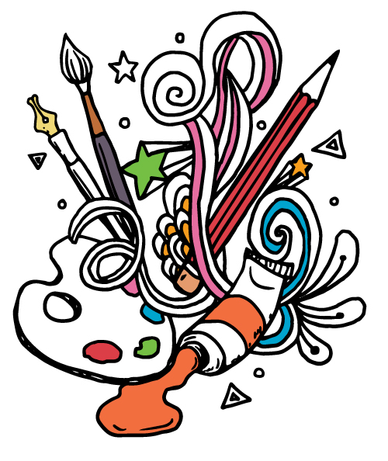
ЛИКОВНА КУЛТУРА -
ЗАМИШЉАЊЕ

Slide 2
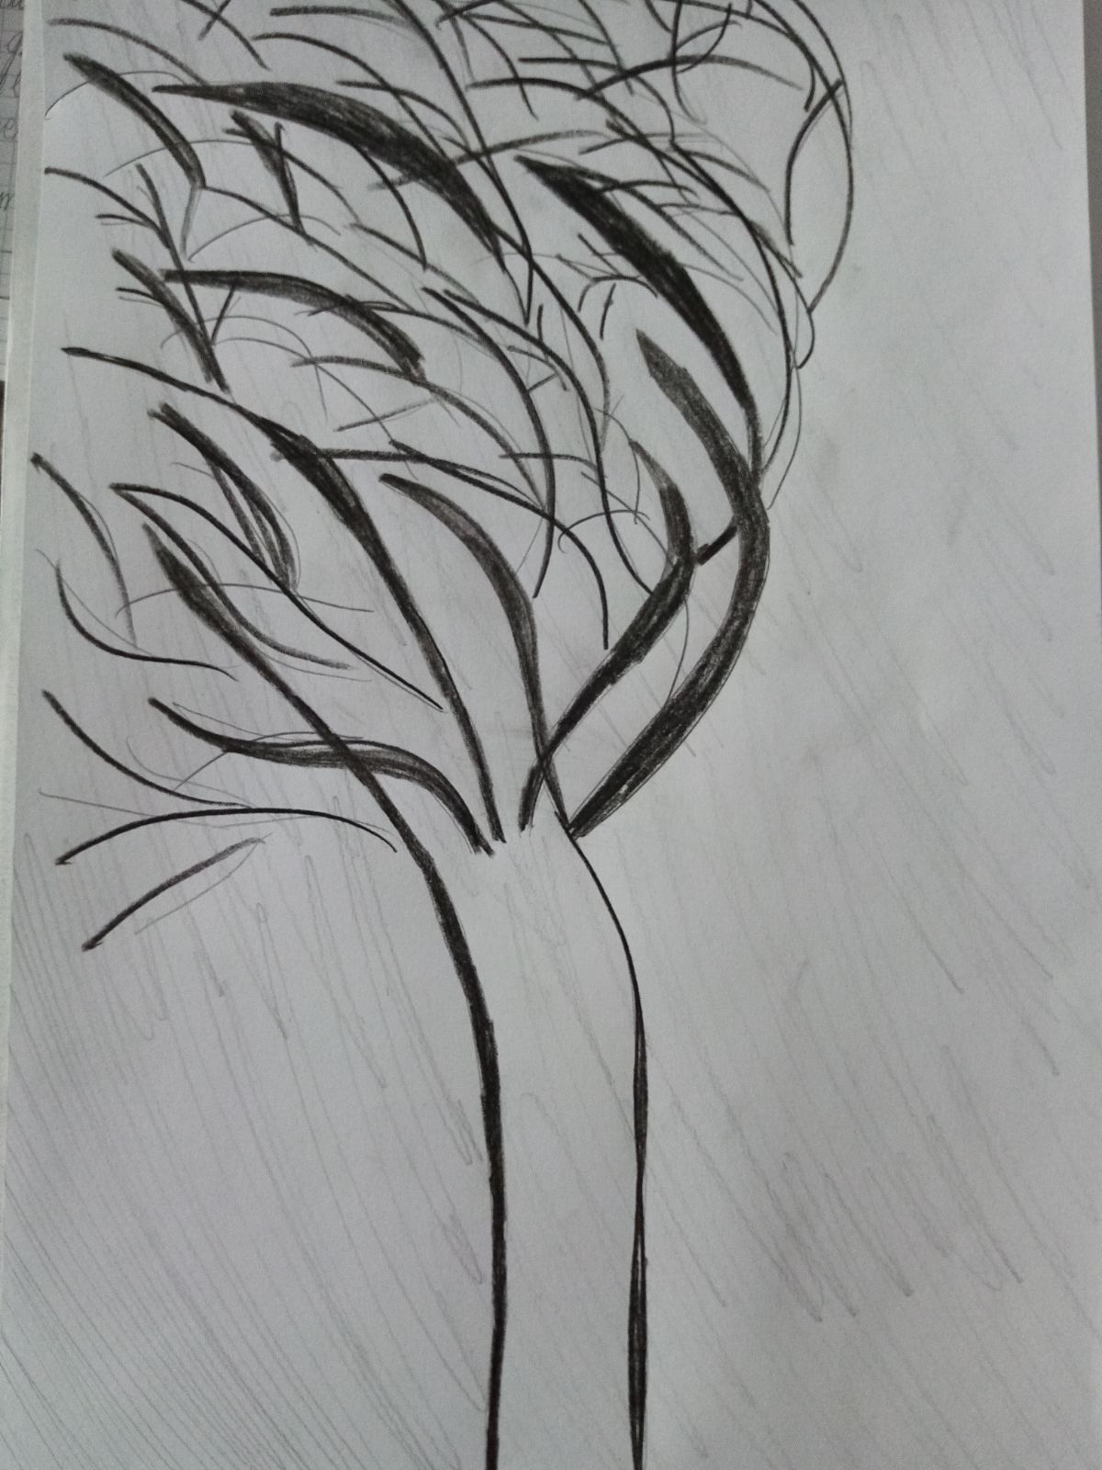
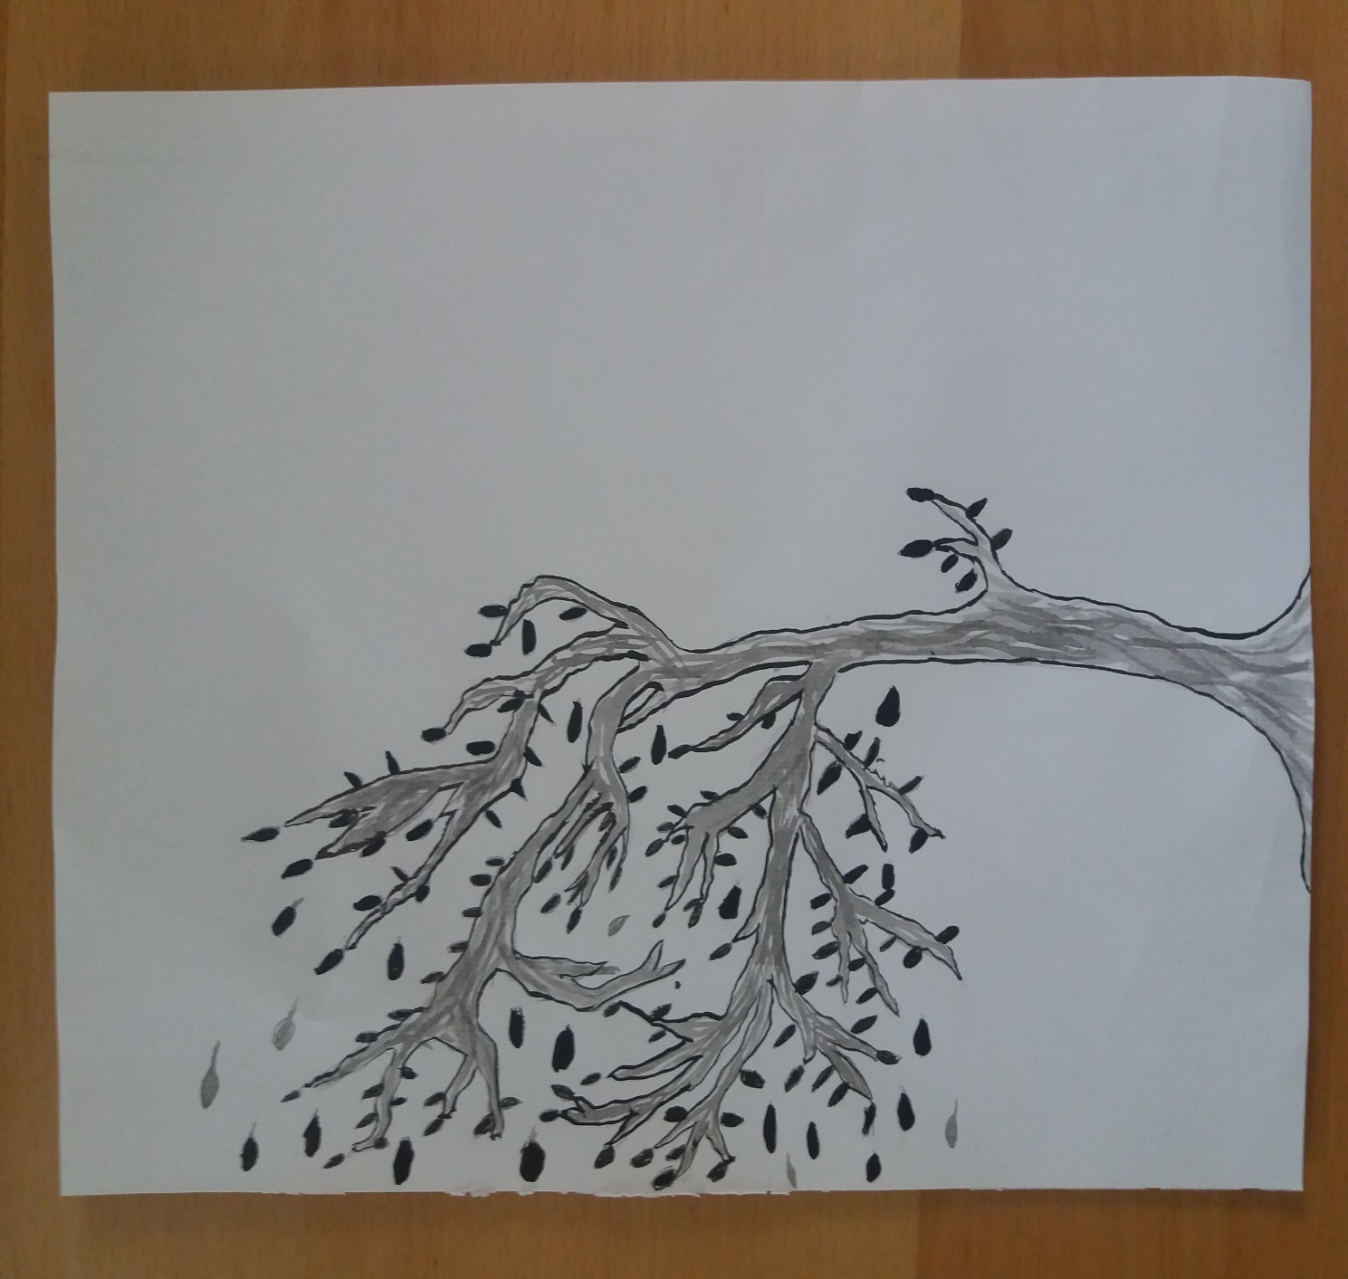

Ваши радови

Slide 3
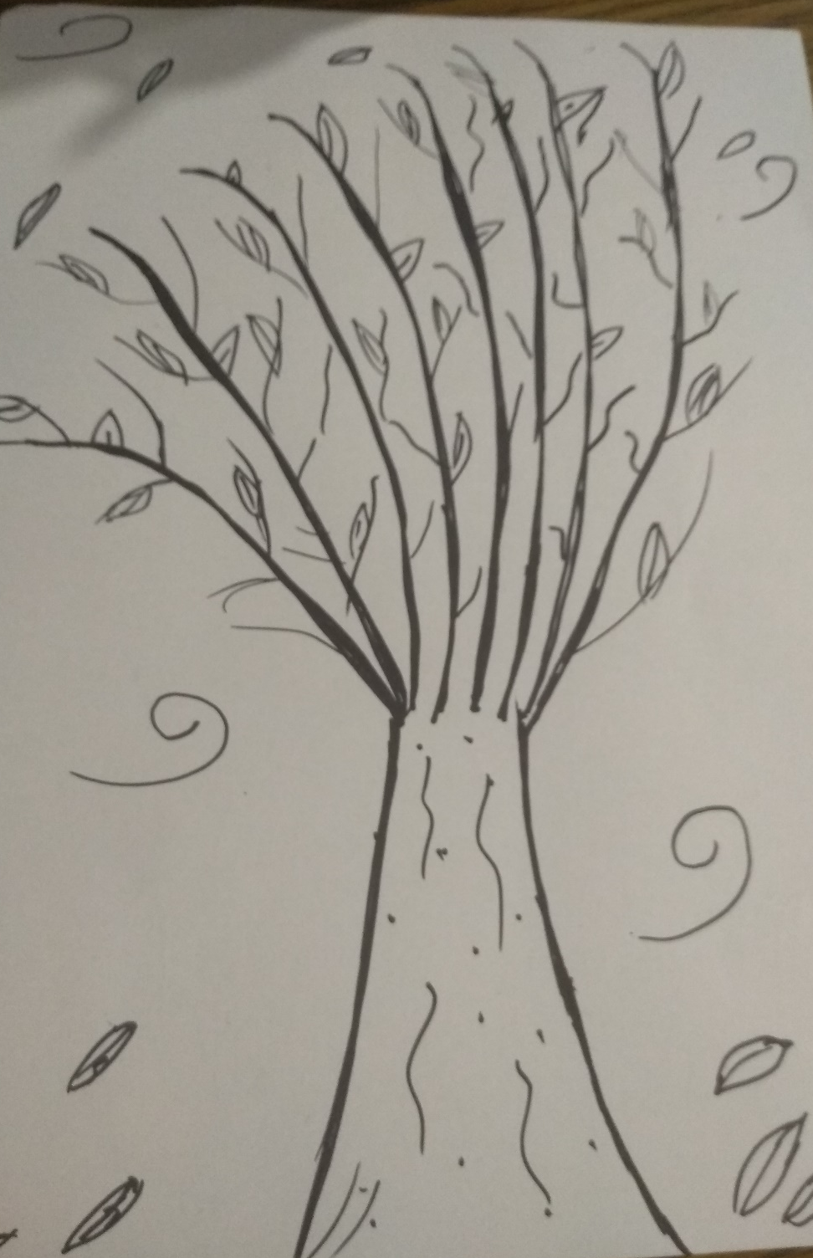
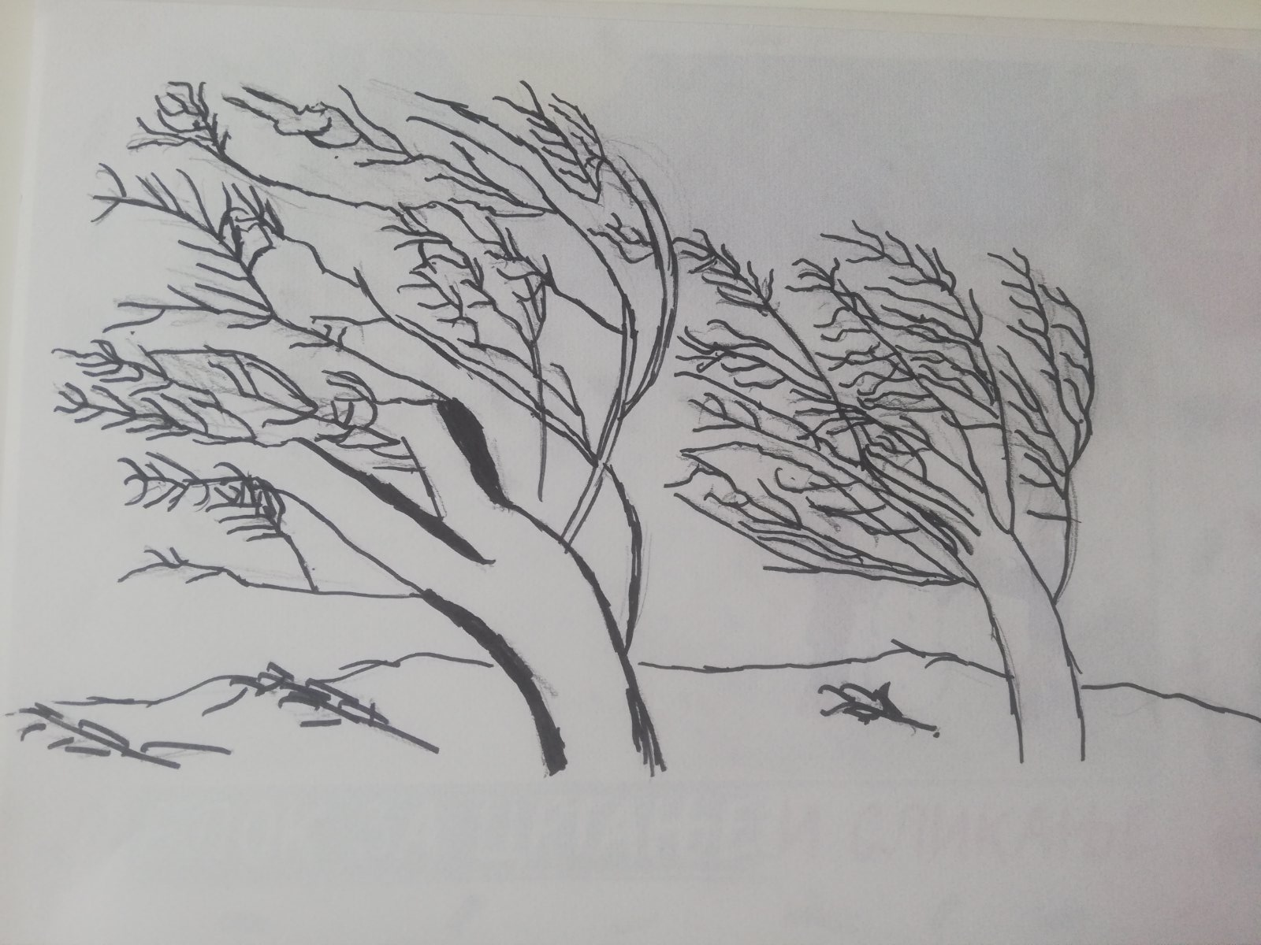
Ваши радови

Slide 4
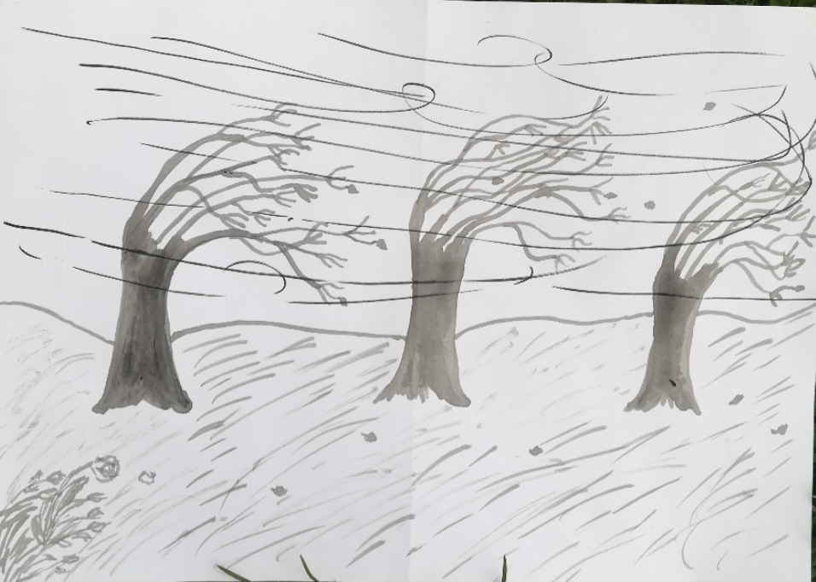
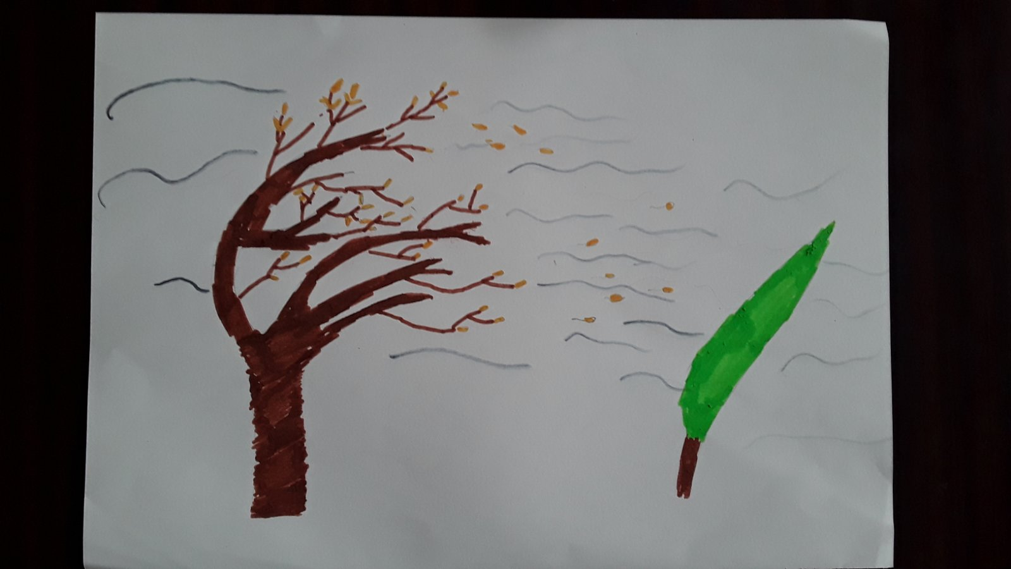
Ваши радови

Slide 5
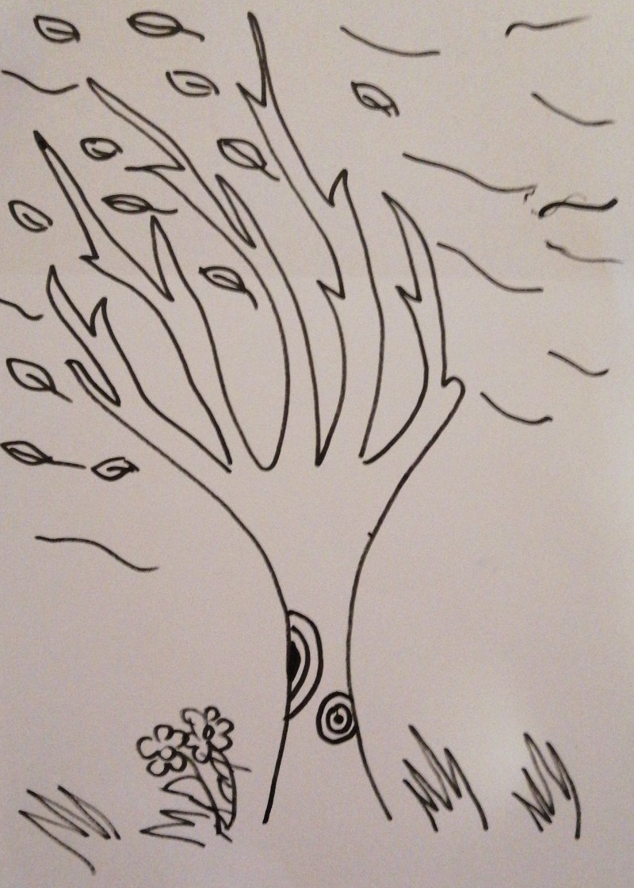
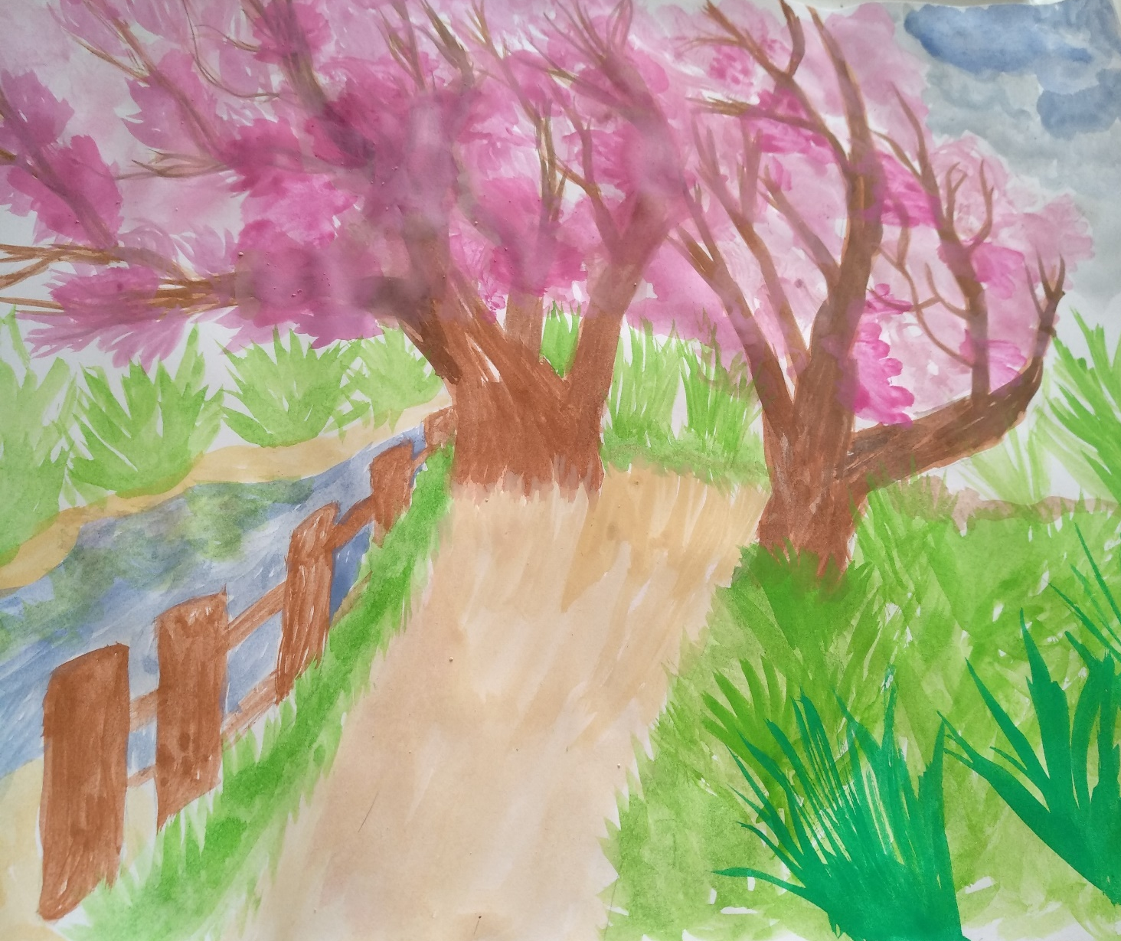
Ваши радови

Slide 6
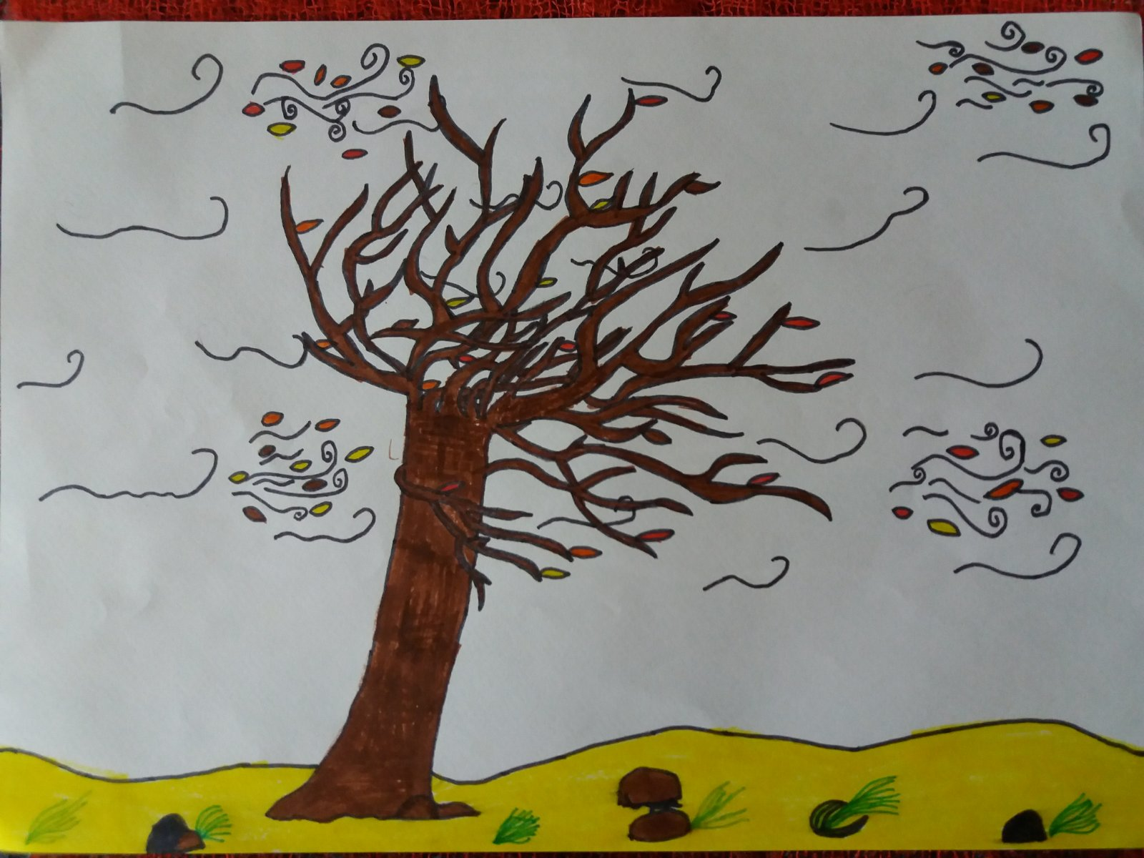
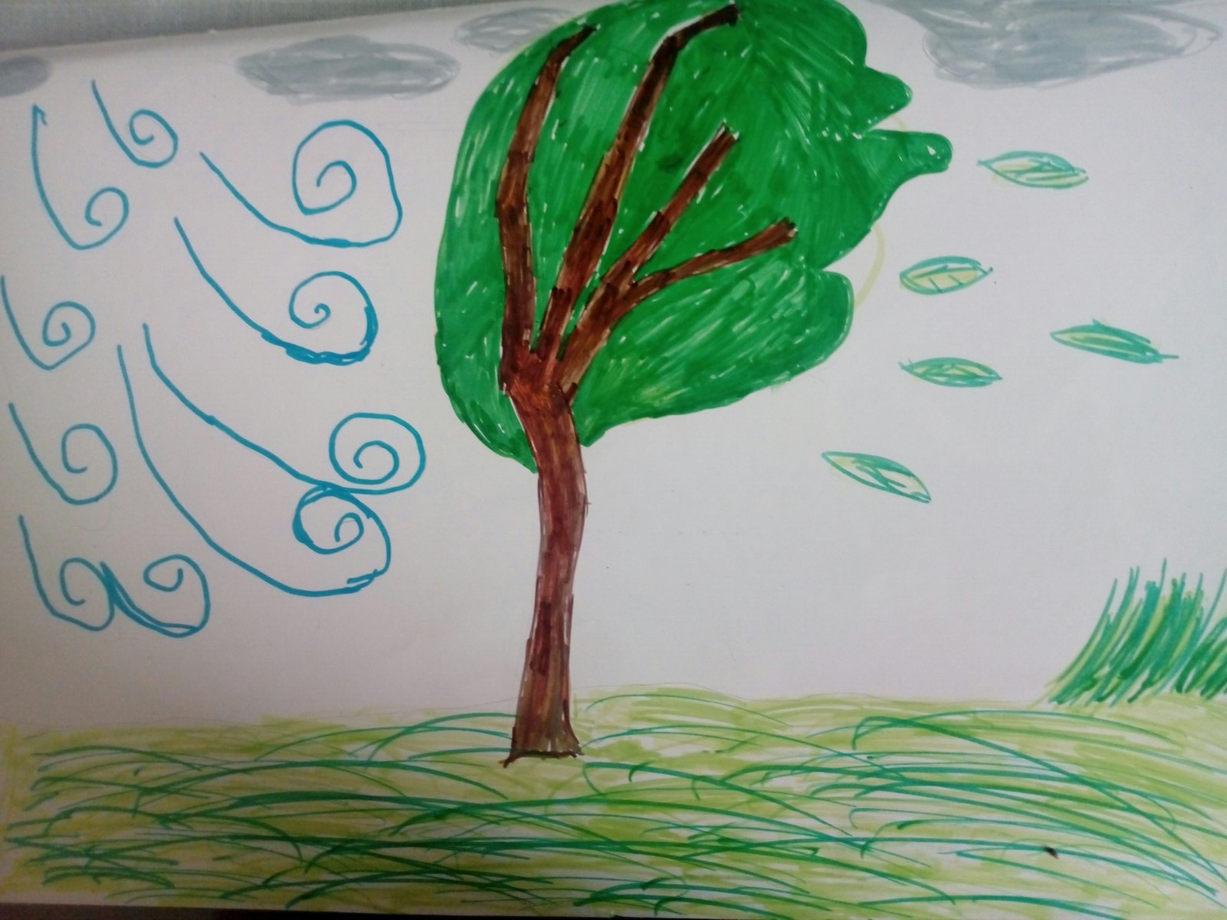
Ваши радови

Slide 7
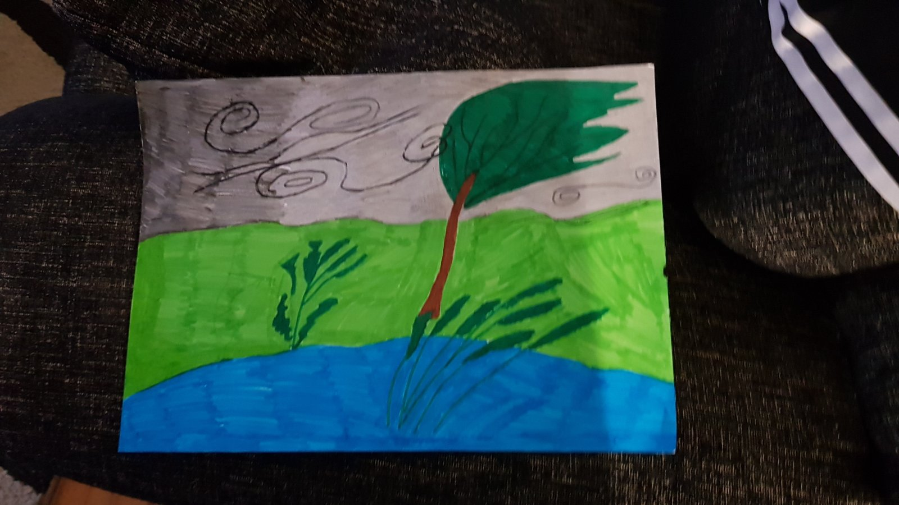
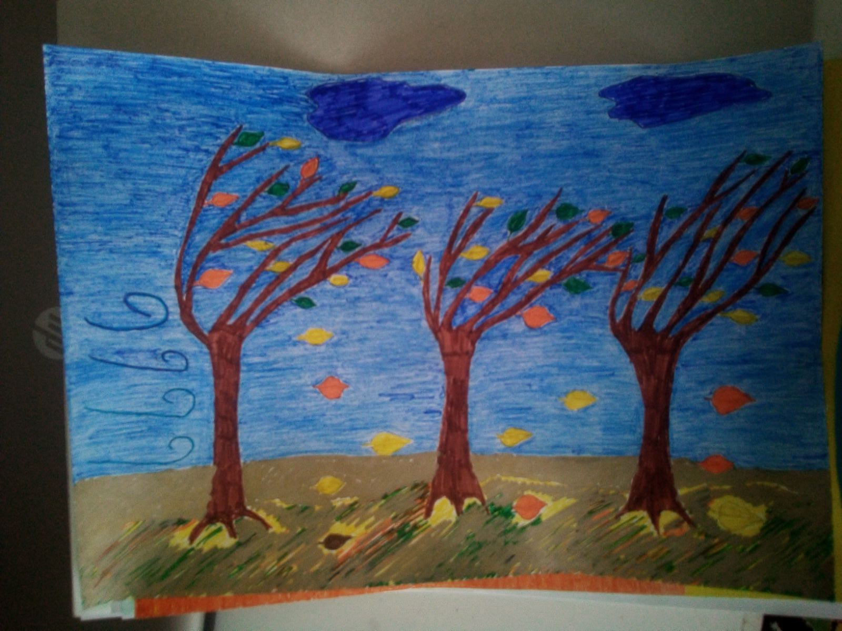
Ваши радови

Slide 8
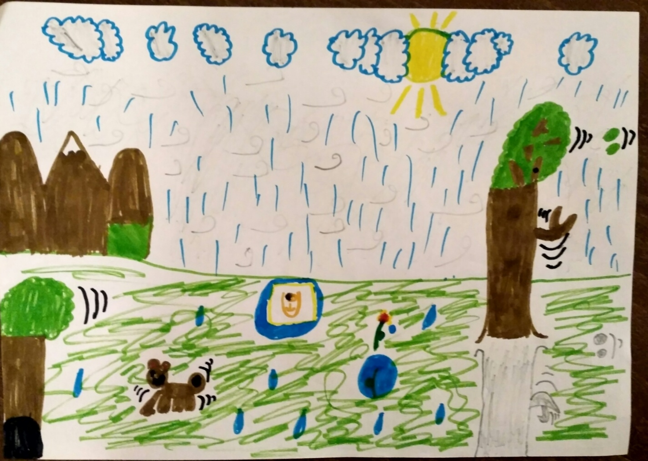
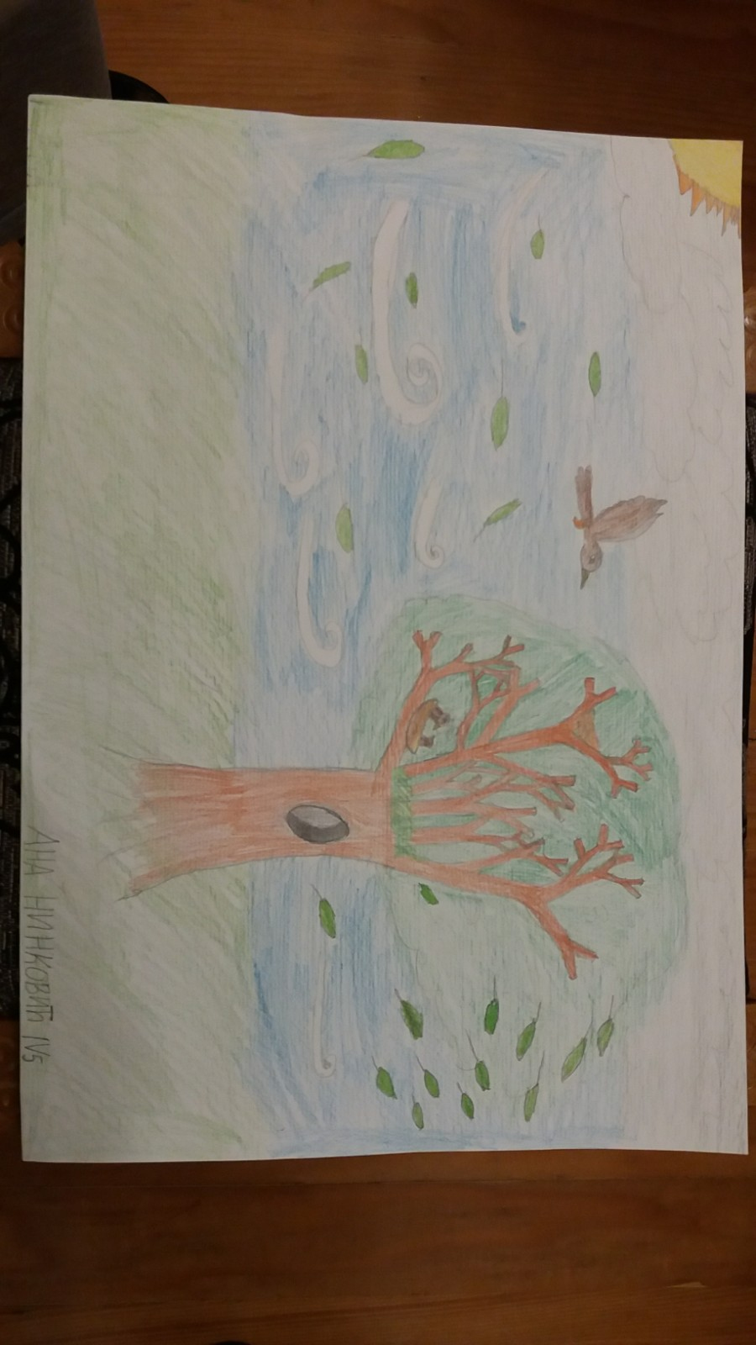
Ваши радови

Slide 9
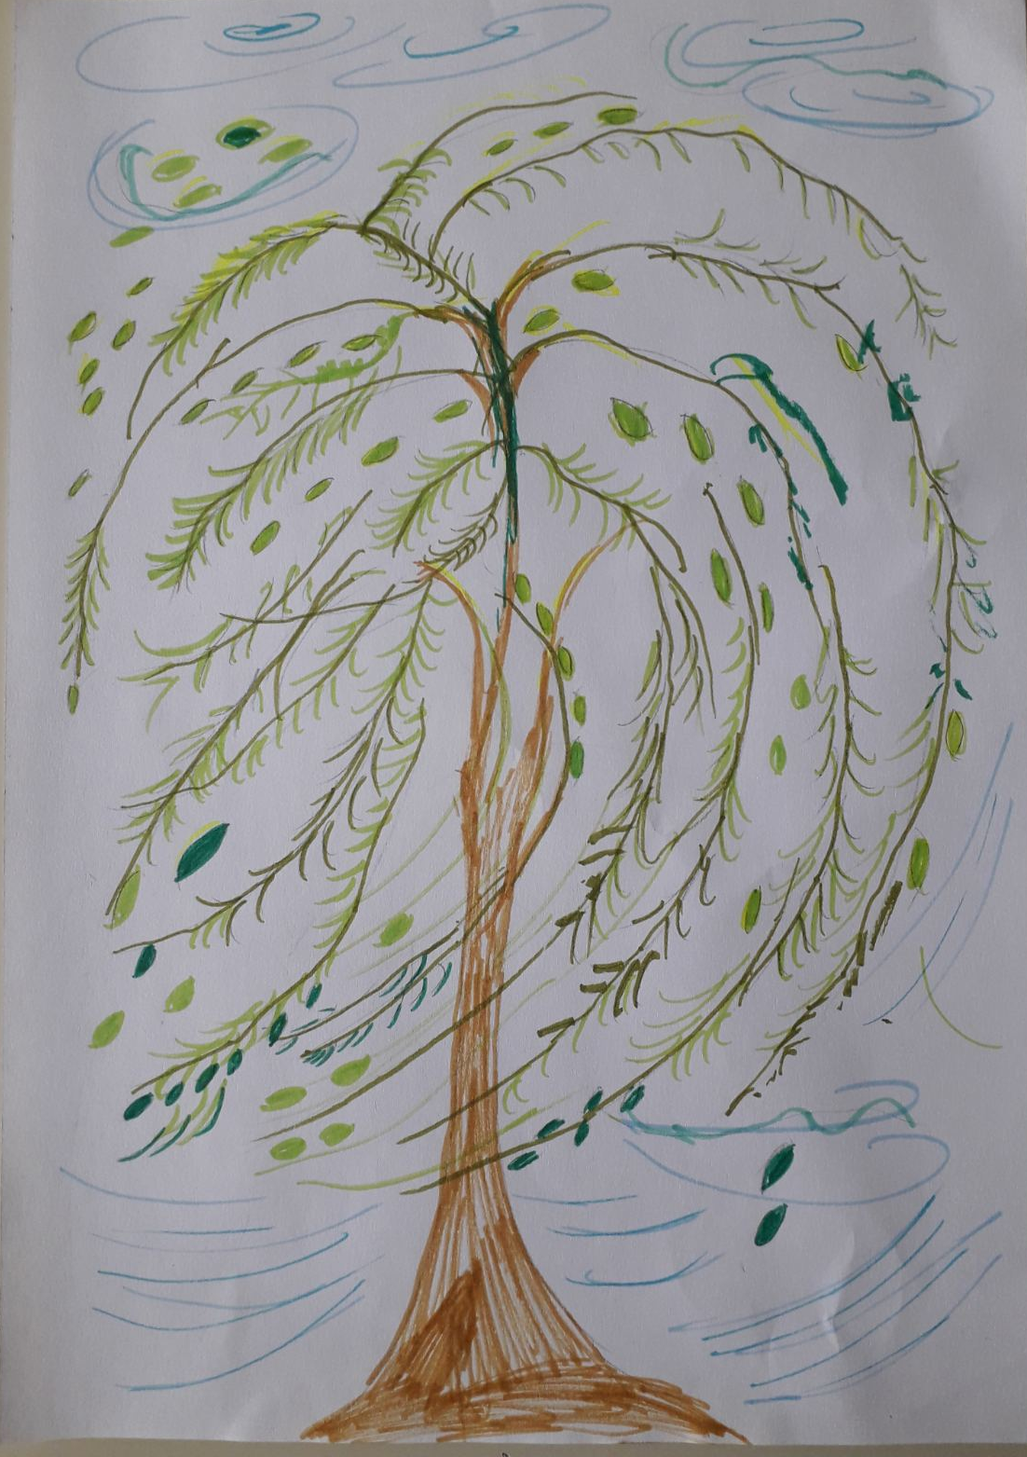
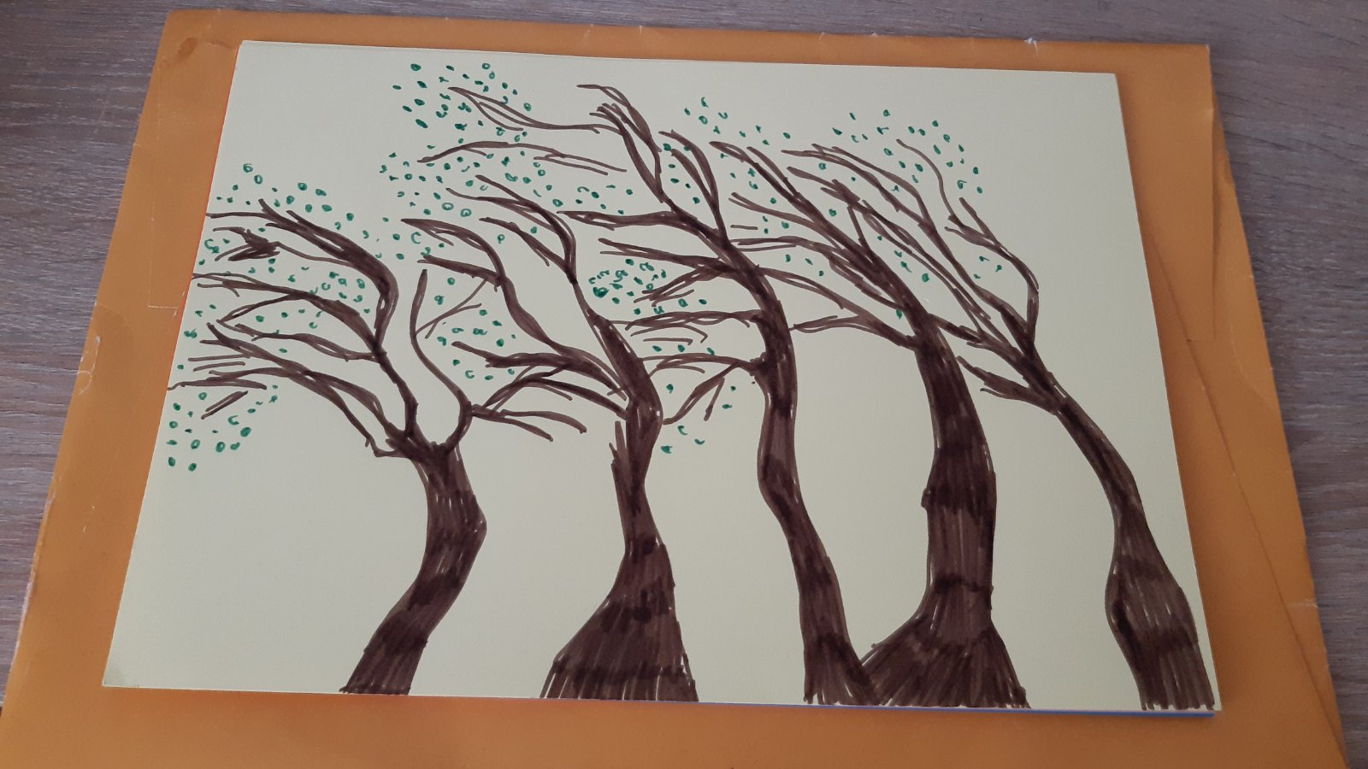
Ваши радови

Slide 10

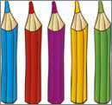
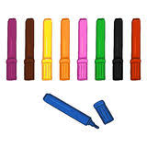
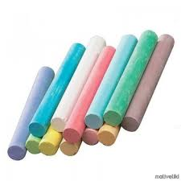
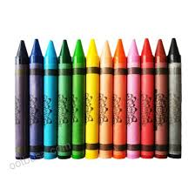
ЛИКОВНЕ ТЕХНИКЕ
ЦРТАЊЕ
ЛИКОВНА КУЛТУРА ЗА 4. РАЗРЕД

Slide 11
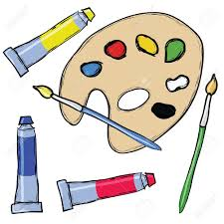
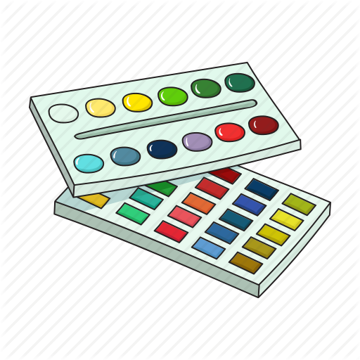
ЛИКОВНЕ ТЕХНИКЕ
ЛИКОВНА КУЛТУРА ЗА 4. РАЗРЕД
СЛИКАЊЕ

Slide 12
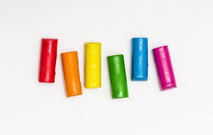
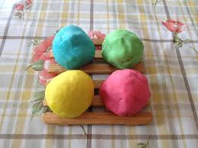
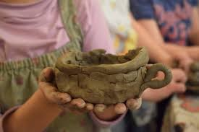
ЛИКОВНЕ ТЕХНИКЕ
ВАЈАЊЕ
ЛИКОВНА КУЛТУРА ЗА 4. РАЗРЕД

Slide 13
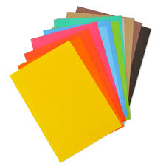

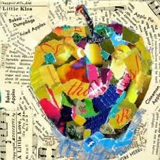
ЛИКОВНЕ ТЕХНИКЕ
КОЛАЖ
ЛИКОВНА КУЛТУРА ЗА 4. РАЗРЕД

Slide 14
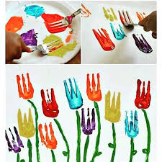
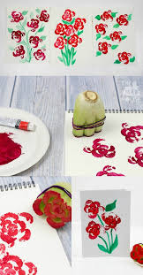
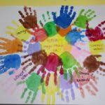
ЛИКОВНЕ ТЕХНИКЕ
ОТИСКИВАЊЕ
ЛИКОВНА КУЛТУРА ЗА 4. РАЗРЕД

Slide 15
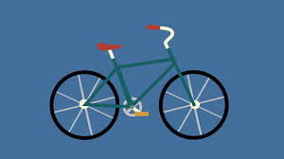
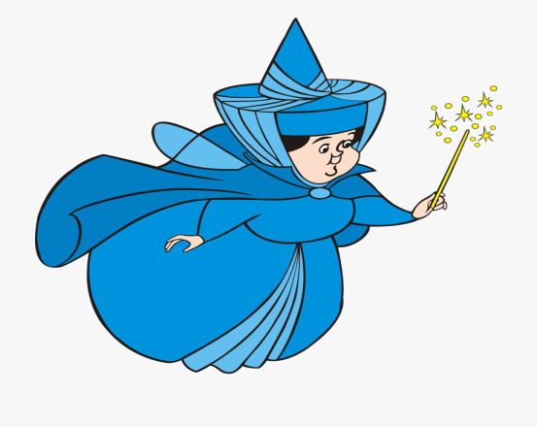

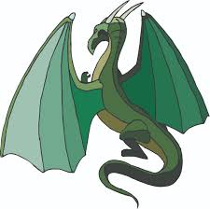
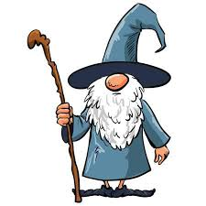

Slide 16
ЗАМИШЉАЊЕ
Захваљујући машти можемо замишљати ствари које не постоје.
Можемо замислити нешто немогуће, али и нешто могуће што још није остварено.
Машту користе писци, сликари, музичари, проналазачи и научници.
Машта се развија преко игре, читања и учења.
ЛИКОВНА КУЛТУРА ЗА 4. РАЗРЕД

